Slide 1
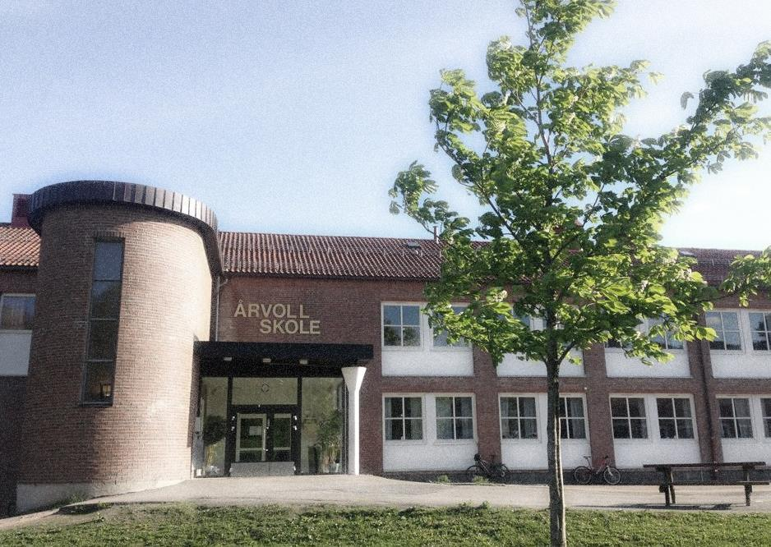
Velkommen til foreldremøte
Med blikk for alle!
Samarbeid – Læring – Trivsel

Slide 2
Agenda
Velkommen ved skolens ledelse
Felles informasjon
Skolens standarder
Ipad 1:1
Samarbeid hjem-skole
Skolemelding – Ny app for foresatte
Elevenes læring
Annet
Foreldrerådet og FAU
Viktige datoer
Eksamen
Natteravn
Presentasjon av lærere
Møtet fortsetter klassevis
Notes:
Alle

Slide 3
Vi vil gjøre alt vi kan for at ditt barn skal lykkes faglig og sosialt!
Notes:
AAA

Slide 4
Årvoll skoles standarder og forventninger
Positivt elevsyn
God klasseledelse
Den gode time
Godt kollegasamarbeid
Samarbeid skole/hjem

Slide 5
Skolens satsing på lærerik læringsteknologi – iPad 1:1

Slide 7
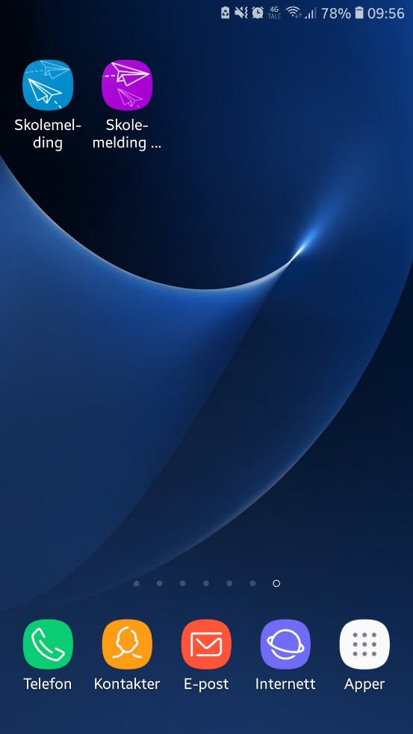
Osloskolen lanserer Skolemelding
Til foresatte
– en meldings-app for foresatte, elever og ansatte

Slide 8
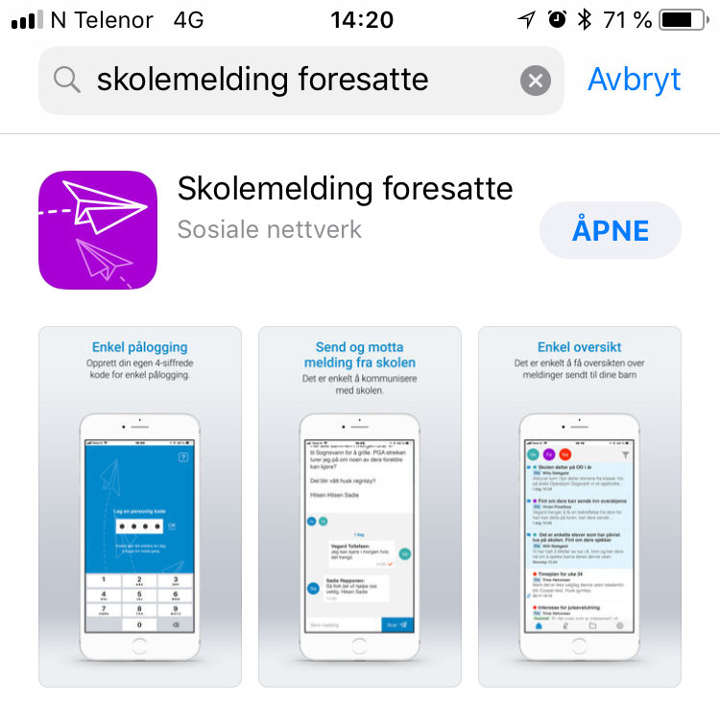
Vi oppfordrer alle foresatte til å laste ned appen "Skolemelding foresatte"

Slide 9
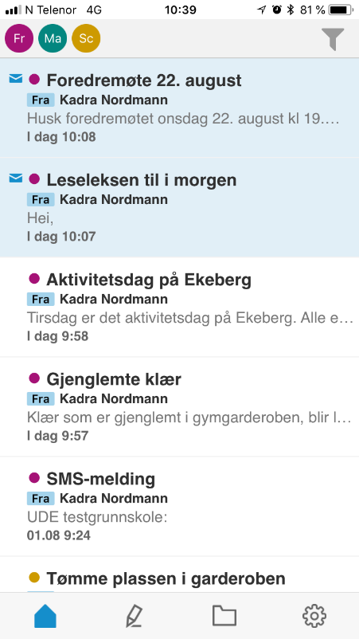
Med appen kan du:
Få informasjonen fra skolen "rett i lomma"
Få push-varsel når det kommer melding
Logge på med firesifret kode
Sende melding til barnets kontaktlærer/faglærer eller andre ansatte på skolen
Svare på meldinger du har fått fra skolen
Enkelt se hvilke meldinger som gjelder hvilket barn
Få samlet oversikt over sendte og mottatte meldinger
Ny!
Ny!

Slide 10
Større valgfrihet for foresatte
Appen er en del av Skoleplattform Oslo. Du kan lese meldingene fra skolen i den kanalen som passer for deg.
Du kan lese meldingene fra skolen:
I appen
I meldingsverktøyet i Skoleplattform Oslo (pålogging via skolens nettside)
På e-post
Du kan skru av automatisk videresending av meldinger til e-post under Min profil (i appen og Portalen).

Slide 11
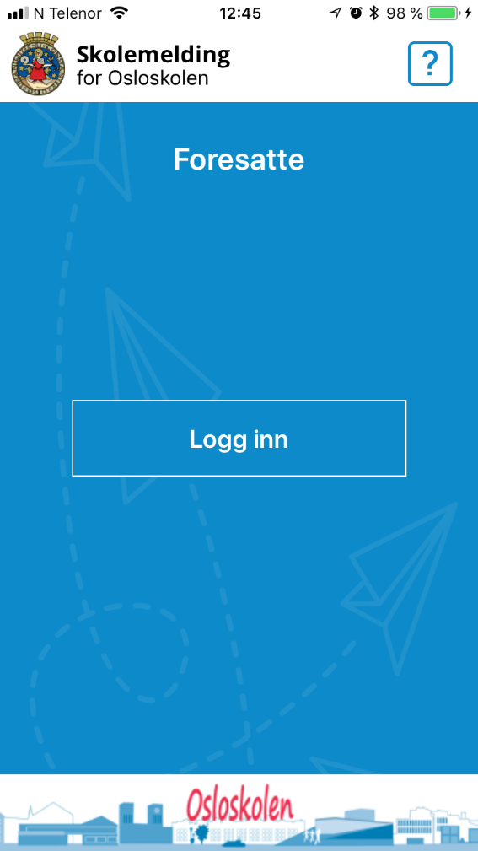
Slik laster du ned appen
Last ned Skolemelding til telefon eller nettbrett
I AppStore eller Google Play søker du opp appen Skolemelding foresatte

Slide 12
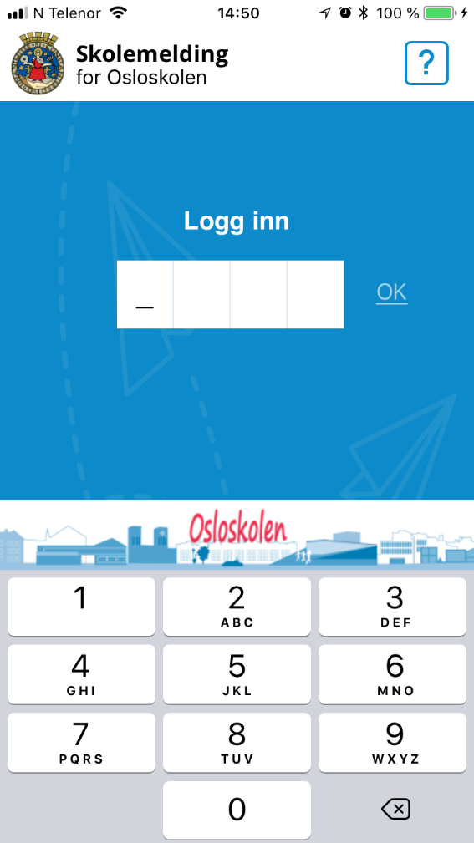
Slik logger du deg på
Første gang du logger på, bruker du ID-porten. Det er samme pålogging som til Skoleplattform Oslo eller nettbank.
Du får beskjed om å lage en firesifret PIN-kode.
Neste gang du logger på, bruker du PIN-koden.

Slide 13
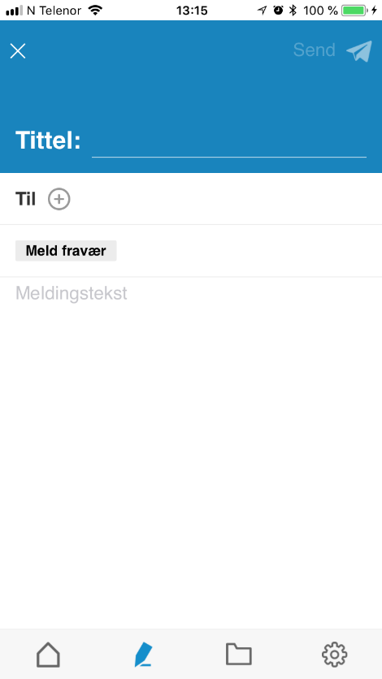
Slik melder du fravær for ditt barn
Hvis du har sykt barn, kan du melde fravær i appen. Meldingen sendes automatisk til barnets kontaktlærer.
Klikk på "Ny melding", og knappen "Meld fravær".
Velg hvilket av barna du skal melde fravær for. Hvis barnet er tilknyttet flere skoler, velger du hvilken skolen det gjelder.
Skriv beskjeden, og trykk Send.
Det er fortsatt mulig å melde fravær via SMS: Tlf.nr. 59 44 72 70​

Slide 14
Foreldrerådet
Alle foreldre som har barn ved skolen er automatisk medlemmer av foreldrerådet
FAU:foreldrerådet velger et arbeidsutvalg
SMU
FAU velger sine representanter til SMU
Elever fra elevrådene deltar
Representanter fra bydelen
Skolens ledelse og sosiallærer
DRIFTSSTYRET
To foreldrerepresentanter
To ansatte
To elever fra u. trinn
To representanter fra bydelen
Rektor er sekretær
Notes:
Samarbeid mellom hjem og skole er hjemlet i lov og forskrift

Slide 15
Valg av klassekontakt og FAU representant
På dette første foreldremøtet må dere velge en FAU-representant og en klassekontakt dersom det ikke ble gjort på foreldremøtet vår 2018.
Det vil bli innkalt til årets første FAU-møte i september 2018.
Samarbeid klassekontakter og kontaktlærere
Notes:
Ivar

Slide 16
Trafikksituasjonen
Mye biltrafikk ved levering og henting
Utfordringer med bygging på nabotomta og flerbrukshall
Reduserte parkeringsmuligheter
Sykling/sparkesykling i skolegården er ikke tillatt
Sykler/sparkesykler skal trilles
Sykler/sparkesykler låses i sykkelstativ
Elevene oppfordres til å gå/sykle og bruke gangvei/gangtunnel

Slide 17
Skolen trenger dere! Skolen ønsker å samarbeide! Til elevenes beste!

Slide 18
Dette gir læringsutbytte – 10. trinn
Trivsel: God relasjon lærer-elev, elev-elev
Samarbeid: Godt hjem-skolesamarbeid
Engasjerte, motiverende og interesserte foresatte
Positiv holdning til skolen
Nettverk mellom foreldre
Læring: Metoder og undervisning
Ro, orden, respekt, klasseledelse
Faglig gode lærere som er gode til å formidle
Tilstedeværelse (190 skoledager, 175 fridager)
8/28/18
Notes:
Alle
AAA
18

Slide 19
Motivasjon og mestring
”Best når det gjelder”
Å jobbe kontinuerlig. Nytter IKKE med skippertak. Lage korte- og langsiktige mål
”Være på hugget – være sulten – være masete”
Nødvendig utstyr med til alle timer
ta vare på skolesakene.
Orden og oppførselskarakter
Det varsles skriftlig ved fare for Ng eller Lg i orden og oppførsel. Varsel kan sendes med ugrunnet opphold (prøver å være tidlig ute)

Slide 20
Vi styrker 10. trinn!
God lærertetthet og ressursutnyttelse i alle fag - tette fagteam
Ekstra fokus på inkluderende læringsmiljø
Ekstra voksentetthet ute i friminuttene
Miljøtime og sosial aktiviteter i storefri
Leksehjelp i storefri på tirsdager
SOR – "skriv og regn". Økt timetall 1 time i skriving og regning (grunnleggende ferdigheter)
Eksamenstrening (matematikk) Bjerke vgs lørdager
egen info kommer. De starter med algebrakurs.
Fagettermiddager våren 2019.

Slide 21
Tilstedeværelse Motivasjon - Mestring - Læring
Fraværsoppfølging
Det kan være mange grunner til at elever er mye borte fra skolen.
Foresatte må gi beskjed via skole-sms eller skolemelding om fravær første fraværsdag.
Elever som har mye fravær går glipp av mye opplæring og sosialt samvær
Høyt fravær, uansett grunn, kan dermed føre til
faglige hull
sosiale utfordringer
manglende vurderingsgrunnlag
at eleven ikke får standpunktkarakterer
Ugyldig fravær/ skulk kan medføre nedsatt karakter i orden eller oppførsel
VI TAR FRAVÆR SVÆRT ALVORLIG OG ØNSKER ET SAMARBEID MED FORESATTE SLIK AT DET BLIR SÅ LAVT SOM MULIG

Slide 22
Viktige datoer
Uke 35: Klassetur 10BC
3. – 13.sep: Påmelding til smakebiter i videregående
5. – 7. sep: Praksisdager RIKT
7. sep: Frist påmelding morsmålseksamen nivå 2 og 3
Uke 37: Klassetur 10AD
Uke 40: Høstferie
10. okt: Informasjonsmøte om videregående skole, for elev og foresatte
Elevundersøkelsen 5-10 (i løpet av høstsemesteret)
Heldagsprøver i 1. termin
22.11: Norsk hovedmål 23.11: Norsk sidemål
27.11: Engelsk 03.12: Matematikk
20.des: Siste skoledag før jul
03. jan: Første skoledag etter jul.
15. jan: Første semester avsluttes. Halvårsvurdering publiseres.
Uke 6: Foreldremøte, dag og klokkeslett kommer
01. mars: Søknadsfrist til videregående skole

Slide 23
Eksamen vår 2019
Innhold: | Dato:
Opplysning om skriftlig eksamen | 14.05 kl. 09
Matematikk eksamen | 16.05
Forberedelse norsk bokmål og sidemål | 20.05
Norsk bokmål eksamen | 21.05
Norsk sidemål eksamen | 22.05
Forberedelse engelsk | 23.05
Engelsk eksamen | 24.05
Tilrettelegging av heldagsprøver og eksamen Elever med allergier eller andre plager kan søke om å få utvidet tid til heldagsprøver(frist 12. nov) og eksamen (frist 21. april). Skolen kan gi inntil 1 timer utvidet tid. Legeerklæring må legges ved søknaden.

Slide 24
Natteravning – informasjon av Torunn Silva

Slide 25
Natteravnene Årvoll
Frivillig organisasjon
Politisk, religiøs og ideologisk nøytral
Samarbeider med politi, SALTO, uteteam og andre forbyggende aktører
Årvoll Gård er vår base
115 vandrere – 5 gruppeledere (ønsker flere)
Alle går 4 vandringer i løpet av året
Fredager 21 – 23 – tidlig vår til sen høst vanligvis kl. 20-22

Slide 26
Natteravnene Årvoll
Erfaringer organisering
Bør ha 10 – 15 til hver vandring
Man får varsel i begynnelsen av uken man skal gå, med evt. påminnelser utover uken
Få hendelser, men viktig å være til stede "der det ikke skjedde"
"Kinderegg-effekten": Natteravner får: - Fysisk aktivitet / en hyggelig kveldstur - Mulighet til å snakke med andre tenåringsforeldre - Mulighet til å gjøre noe bra for lokalsamfunnet

Slide 27
Trinnets lærere

